Slide 1
ディズニーランドのサービス
（教科書 第4章）
山澤成康

Slide 2
サービス
テーマパークとサービス
⇒高品質のサービスが重要
サービス業の特徴
⇒労働集約的（機械で代替できない）
人事管理の基本
⇒いかに効率的に働かせるか

Slide 3
人的資源管理
人事制度を通じて、組織構成員に影響を与える
人事制度
組織構造
採用
評価
報酬
配置と異動
昇進
退職・解雇
能力開発

Slide 4
人的資源管理の学説（１）
メイヨ ーは「ホー ソン実験」を行い， 「賃金」「休憩時間」 「軽食サー ビス」「室内温度」などと作業量との関係を調べた。 その結果これらの要因はあまり作業量に関係せず「実験に選ばれた誇り」が効率に影響を与えていたことがわかった。
レスリスバーガーは． 人間関係に焦点をあてた。 普段から仲のいい友だちである非公式組織が重要で「みんな！ 一緒にがんばろうね！」という意識をもてると生産性が上がることを主張した。
フォレットは 経営者と労働者が対立する場合は「抑圧」「妥協」を使った手法でなく、両者とも満足する「統合」を用いることが労働者の意欲を高めることを示した。
リッカートはリーダーシップについて研究し、 権威主義的リーダーシップではなく、 集団参加型リーダーシップが重要であるとしている。
人間関係論

Slide 5
人的資源管理の学説（２）
マズローの欲求5段階説は， 低次元の欲求を満たされないと高度な欲求が満たされないという理論である。
マクレガーはX理論，Y理論を考案した。X理論は「人間は生まれながらに仕事が嫌い」と考えるものでY理論は「人間は生まれながらに仕事が好き」という2つの理論である。
ハーズバーグは「動機付け要因」が重要だと主張した。会社の経営、監督技術、給与、対人関係、作業条件などの「衛生要因」は満たされないと不満を感じるが満たされてもさほどの満足感が得られない。一方， 達成、 承認、仕事そのもの、責任、昇進に関わる「動機付け要因」は満たされると高い満足を感じるが満たされなくてもさほどの不満は感じないと考えた。

Slide 6
マズローの欲求５段階説
自己実現欲求
尊敬欲求
社会的欲求
安全欲求
生理的欲求
動機付け要因
人間関係論
科学的管理法
下の段階が満たされないと、上の段階に進めない。

Slide 7
人材管理の工夫
（注）＊一つがカタカナ一字
お客さんを「＊＊＊」、従業員を「＊＊＊＊」、清掃者を「＊＊＊＊＊＊＊＊（管理人の意味）」と呼ぶ。
アルバイトを活用、高度な研修→従業員の礼儀正しさ

Slide 8
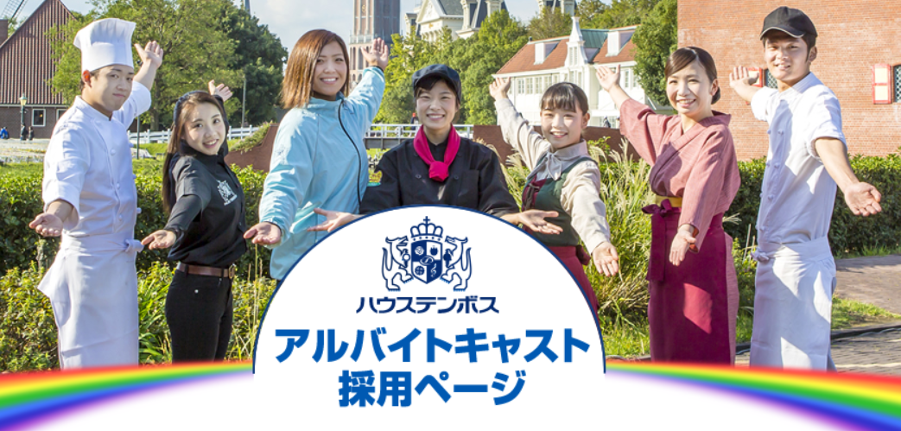
名前の工夫
 | お客さん | 従業員
通常 | customer | working staff
ディズニーリゾート | ゲスト | キャスト
マクドナルド、 USJ、タリーズ |  | クルー
スターバックス |  | パートナー

Slide 9
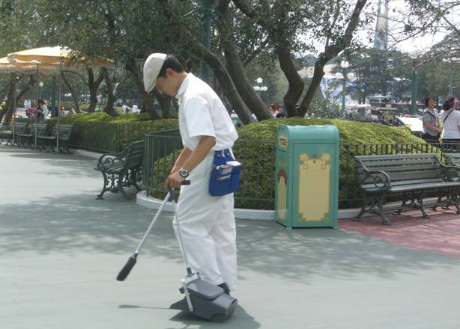
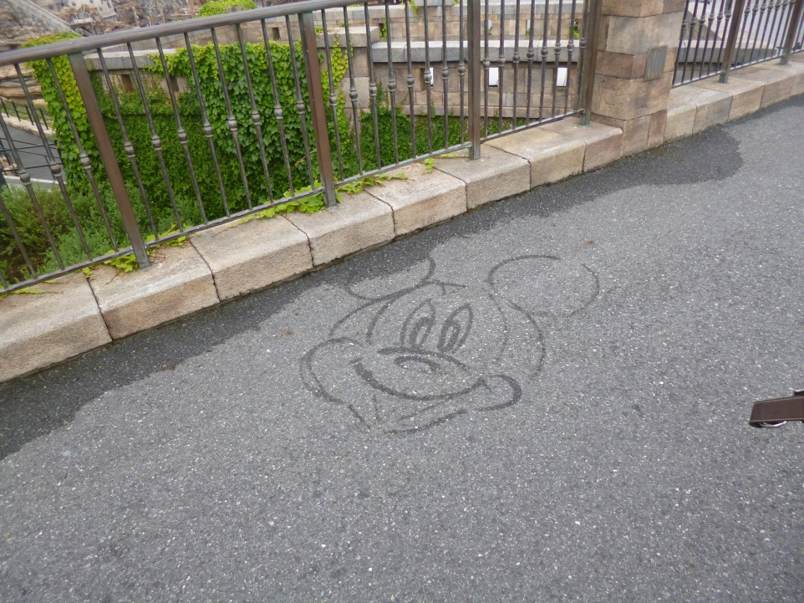
カストーディアル

Slide 10
カストーディアル
福島文二郎（2011）『9割がバイトでも最高のスタッフに育つディズニーの教え方』
最も不人気な職種「清掃を担当しているなんて友達にも言えません」「娘に掃除をやらせる気か」
上司・先輩が、後輩たちにカストーディアルの重要性を繰り返し伝えた。
「カストーディアルにはパークを清潔に管理する、ゲストを保護するという意味がこめられているんだよ」
新人研修の１ヵ月をカストーディアル実習にあてる
「アルバイト感謝デー」では、歴代の社長はすべてカストーディアル

Slide 11
高いアルバイトの比率
非正規雇用の問題点
雇用が不安定、賃金が低い、能力開発機会が乏しい、セーフティーネットが不十分
オリエンタルランド、2016年度から契約社員を正社員に。
  『スーパーバイザー』（アルバイトを統括）→『ユニットマネージャー』（売店やアトラクションなどを管理）になった人が17年度までに10人

Slide 12
テーマパークオペレーション社員の導入
正社員
無期契約
時給制から日給、月給制に
フルタイムが前提で年収増加
職種を横断的に経験でき、ステップアップも可能
22年度までにアルバイトやパート（2万人）の2割の3000人～4000人を転換。 →2020年度時点で約2000人
「夢の国も人手不足 OLC、バイト正社員化のワケ」 2019/3/30 6:30 NIKKEI BUSINESS DAILY 日経産業新聞

Slide 13
テーマパークオペレーション社員が増える
正社員を除けば9割
（出所）OLC グループサステナビリティレポート 2023

Slide 14
ディズニールック
「アピアランスコーディネーター」が抜き打ちでチェック。
キャストの着替えるビルに理髪店
ヘアースタイル、ひげ、髪の色（レベル10まで）、メイク、つめ、いれずみ、メガネ、カラーコンタクト
（注）教科書では、レベル６になっているが、その後レベル10まで許されるようになった。
芳中晃（2005）『女性がディズニーランドを愛する理由』中経出版

Slide 15
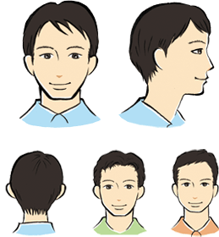






ディズニールック（男性）
ふさわしい例
以下のような髪型は、帽子の中に隠すことも認められていません

Slide 16
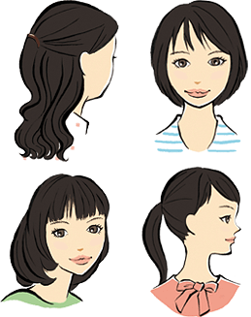






ディズニールック（女性）
ふさわしい例
以下のような髪型は、帽子の中に隠すことも認められていません

Slide 17
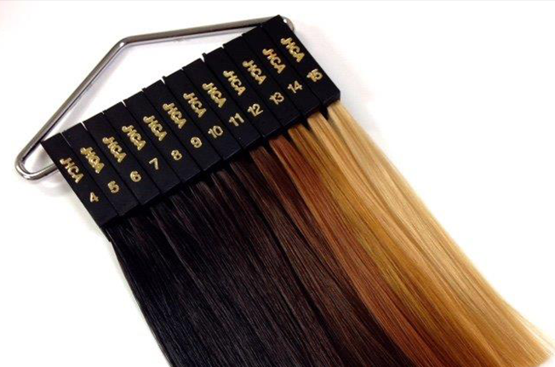
髪の色（レベル15まで）
日本ヘアカラー協会レベルスケール
レベル５：銀行などの堅めの企業
レベル６：都市銀行など硬いイメージの企業。
レベル７：ホテル業界や航空会社のCAや病院など
レベル８：比較的明るめの色でも対応可能な外資系や通信業界
（出所）日本ヘアカラー協会
（注）レベル１～４は黒で、レベル１は真っ黒。
日本人の本来の髪はレベル４－６

Slide 18
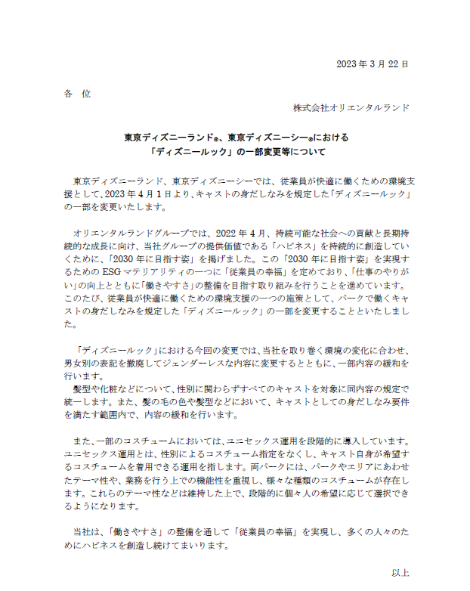
ディズニールックの変更（2023年）
2023年4月1日から
ジェンダーレス化
要件の緩和
東京ディズニーランド🄬、東京ディズニーシー🄬における
「ディズニールック」の一部変更等について

Slide 19
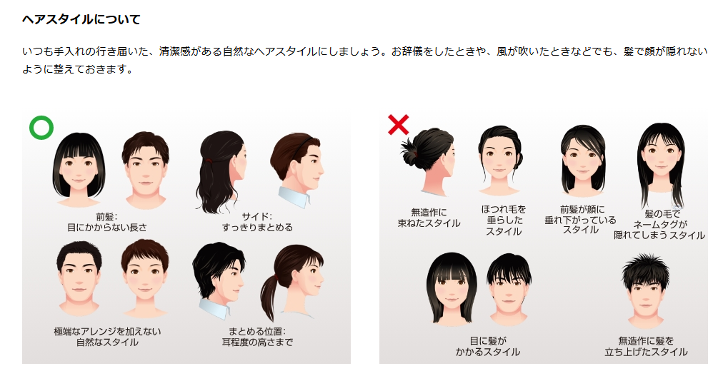

Slide 20
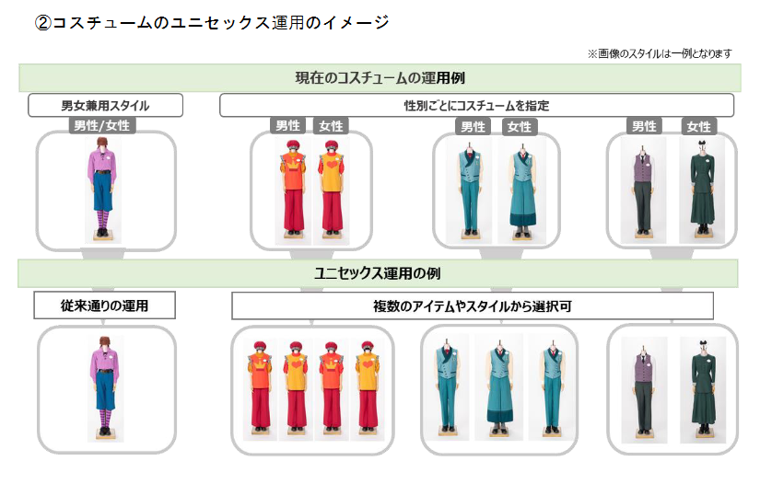

Slide 21
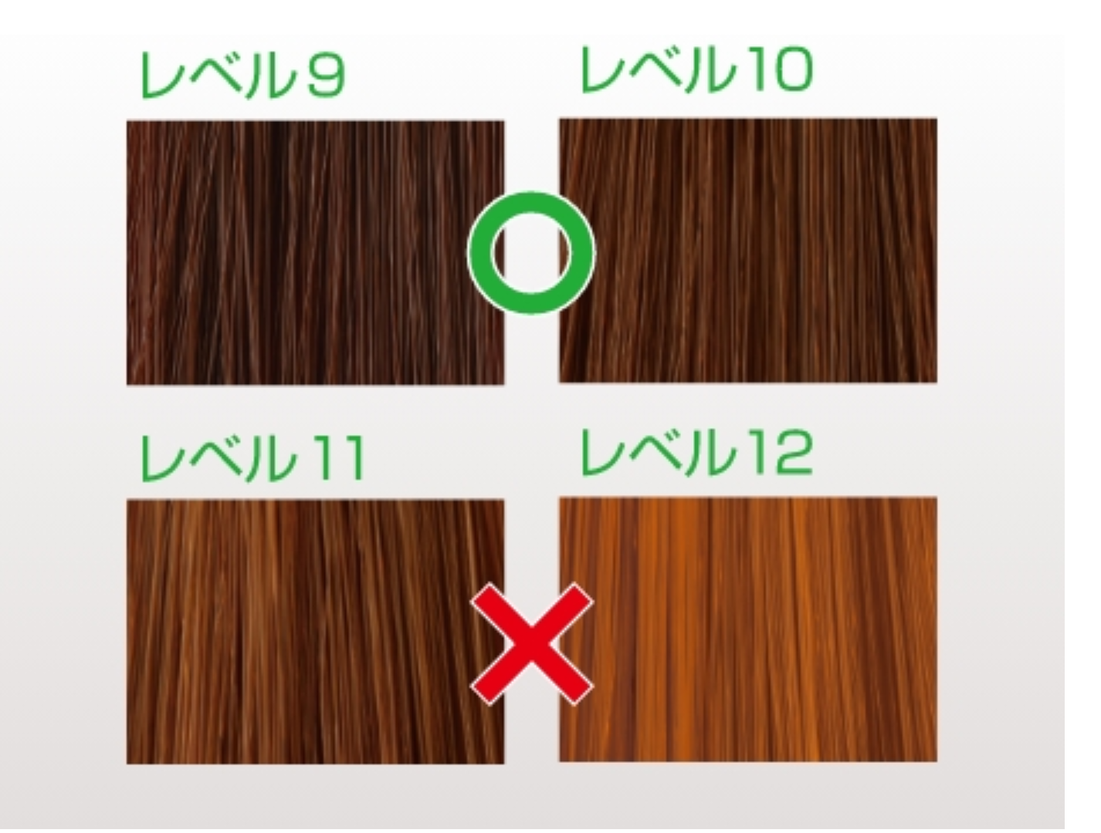

Slide 22
要件の緩和
ヘアカラーについて
  レベル10までOKに
メイクについて
  清潔感のある自然なメイク。ラメ入りや金、銀など過度な輝きの出るメイクは認められません。また、自然な色であっても派手な使用方法は避けてください。
ひげについて
  口ひげ、あごひげにかかわらず、ひげを伸ばすことは一切認められません。
つめについて
  指の先端より３ｍｍを超えない長さとし、常に清潔に保ちましょう。マニキュアやジェルネイルをする場合は、肌の色に近い色を選びます。ラメや極端なパールが入ったもの、デザイン性が高いものは認められません。つけ爪をすることはできません。
めがね、コンタクトレンズについて
  めがねのフレームはシンプルなものとします。コンタクトレンズをする場合は、目の色が自然に見えるものとします。黒目の輪郭を強調するコンタクトレンズをする場合は、相手から見て違和感がないよう、大きなもので強調しすぎることがないようにしましょう。
刺青について
  刺青（タトゥー）はいかなる場所でも見えてはいけません。

Slide 23
ＳＣＳＥ＋１
Ｓ | Ｃ | Ｓ | Ｅ | I
Safety | Courtesy | Show | Efficiency | Iclusion
安全性 | 礼儀正しさ | ショー | 効率 | インクルージョン
お客様の安全は確保できているか | 礼儀正しく対処できているか | ショーの楽しさを壊していないか | 効率よく迅速に対処できているか | 多様な人達を尊重する
【Inclusion（インクルージョン）】
さまざまな考え方や多様な人たちを歓迎し、尊重すること。すべての鍵の中心にあり、他の4つの鍵のどれにも深く関わる。

Slide 24
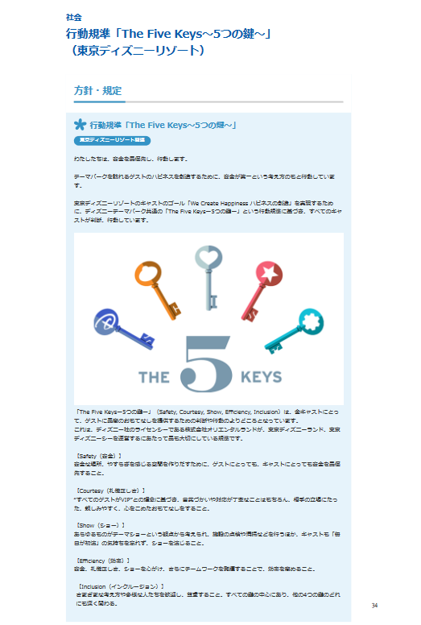
行動規準
「The Five Keys～5つの鍵～」（Safety, Courtesy, Inclusion, Show, Efficiency）は、全キャストにとって、ゲストに最高のおもてなしを提供するための判断や行動のよりどころとなっています。
これは、ディズニー社のライセンシーである株式会社オリエンタルランドが、東京ディズニーランド、東京ディズニーシーを運営するにあたって最も大切にしている規準です。

Slide 25
ディズニー流社員教育
正社員1ヵ月、アルバイトでも最低３～４日の研修、実地トレーニング４日
・原則全員採用
面接→配役→入社→トレーニング（実地研修は平均して3～4日）→デビュー
登用制度
準社員（アルバイト）→テーマパーク社員（スーパーバイザー職）（契約社員）→正社員

Slide 26
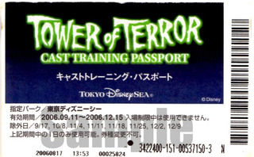
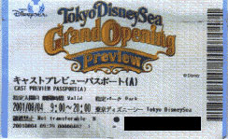
キャストだけの特典（採用ホームページより）
キャストトレーニング・パスポート配付
キャストプレビュー
タワーオブテラー
ディズニーシー開園時

Slide 27
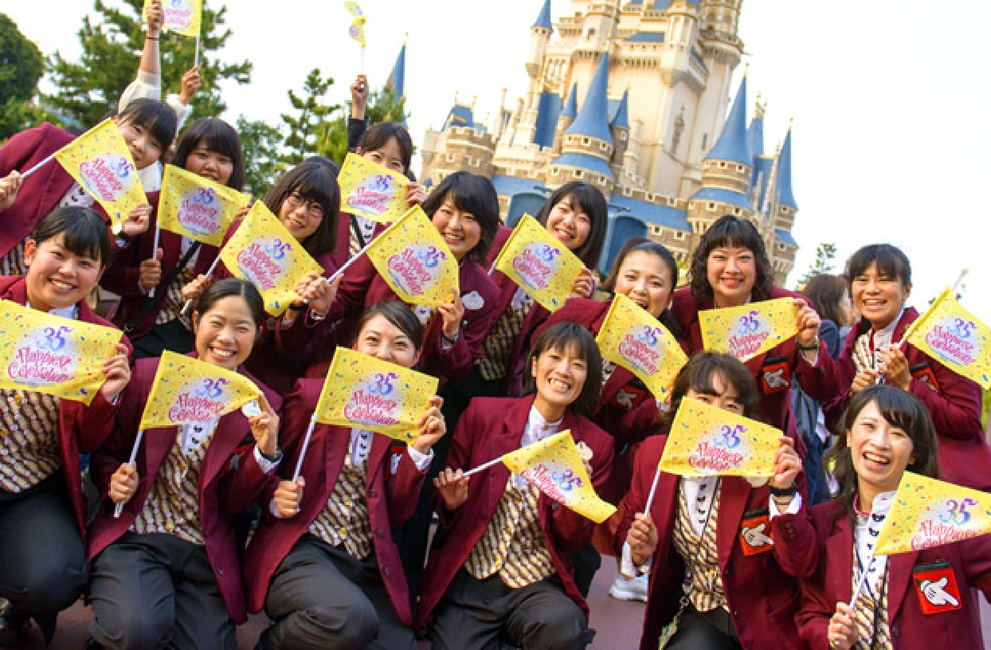
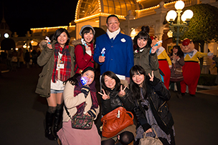
オリジナルイベント
サンクスデー
キャストペップラリー（決起集会の意味で、キャスト向けのイベント）

Slide 28
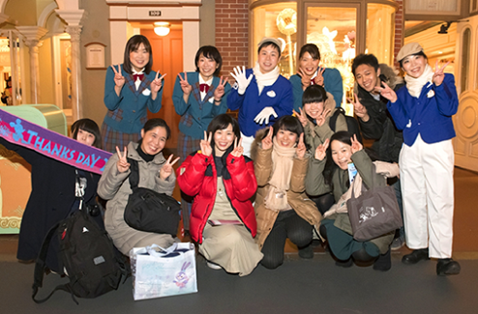
サンクスデー
日ごろディズニーランドで働い
ているキャストがお客さんとなり
上司がキャストとなるというイベ
ント。
年１回 夜のみの開催
参加者数（2022年度）
アルバイト | 役員、管理職、社員
14354名 | 1428名
Notes:
年に1度、パーク閉園後に 日ごろディズニーランドで働いているキャストがゲストとなり上司がキャストとなるというイベントです。

Slide 29
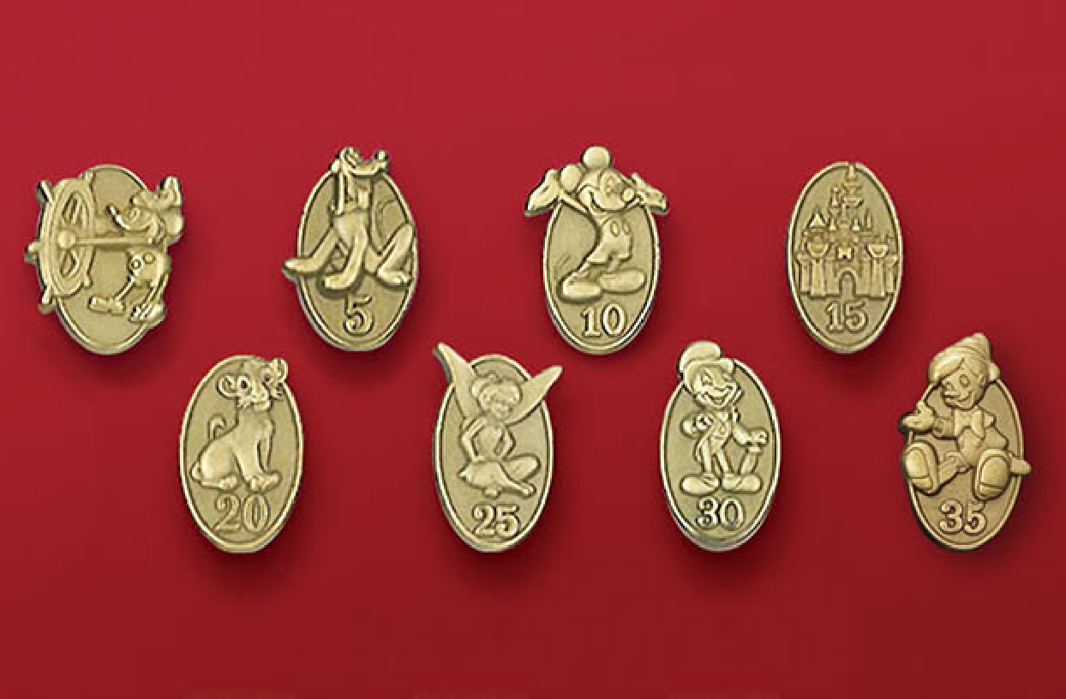
表彰制度
ウォルト・ディズニー・レガシー・アワード
マジカルディズニーキャスト（キャストどうし）
長時間勤務表彰／サービスアワードプログラム
東京ディズニーリゾートグフとカードなどの記念品と、サービスアワードピン

Slide 30

ウォルト・ディズニー・レガシー・アワード
世界のディズニーで実施されている、「最もすばらしいキャスト」を選出するプログラムを
2022年から開始
2年に1度行われ、選出される方は非常に限られたキャストのみ。
選出者は世界共通の「青いネームタグ」を着用することができます。

Slide 31
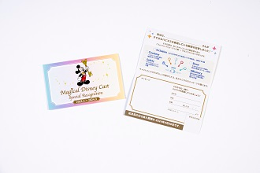
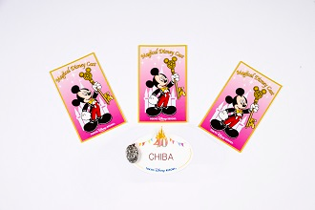
マジカルディズニーキャスト
キャスト同士で褒め合う制度。その結果をもとに「マジカルディズニーキャスト」が選出され、マジカルディズニーキャストピンが授与される。
素晴らしい行動をしたときに手渡すスペシャルレコグニッションカード
2021年まではスピリット・オブ・東京ディズニーリゾート
Notes:
すぐれたサービスをしたキャストへほかのキャストがメッセージを送るという制度。
その結果をもとに選考されたスピリット・アワード受賞者には、スピリット・アワードピンが授与されます。
１回目受賞：シルバーのピン
２回目受賞：シルバーで縁のみゴールドのピン
３回目受賞：ゴールドのピン

Slide 32
活動状況（2022年度）
マジカルディズニーキャストル（キャストどうしがほめ合う）
481947枚
表彰者 394名
出所）オリエンタルランドホームページ「サステナビリティ情報」

Slide 33
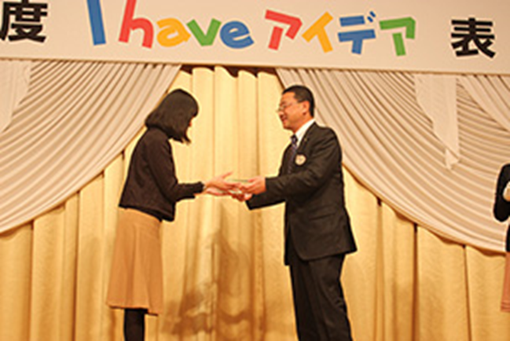
ドリームアップアイデア！
ゲストに喜ばれる商品やフード、ゲストサービスのアイデアなどを組織や役割の枠を超えて、すべての従業員が気軽に提案できる制度。
ex.「スティッチグラス」、「封ができるポップコーンBOX」、「リトルグリーンまん」「プラント・ガイドツアー」など
2017年度 2115件
2018年度 1953件
2019年度 1479件
2020年度 2075件
2022年度 1330件
2021年までは「I have アイデア」と呼ばれた。
Notes:
ゲストに喜ばれる商品やフード、ゲストサービスのアイデアなどを、組織や役割の枠を超えて、すべての従業員が気軽に提案できる制度です。

Slide 34
お子様ランチ
それは、ディズニーランド内のあるレストランで、若いご夫婦から、お二人の食事以外に「お子様ランチ」を注文された１人のキャストのお話です。
その店では、「お子様ランチは８歳以下にしかお出ししない」ことになっていました。そこで、従業員は、「どなたが召し上がるのですか」を尋ねたそうです。
ちょっとした沈黙の後返ってきた答えに、彼女はハッとします。なぜなら、それはお２人の亡くなられたお子様のものだと分かったからです。
お母様のお話では、その日は亡くなられたお嬢様のお誕生日だったとか。いつかは家族３人でディズニーランドに行こうね、と約束していたそうなのですが、それが果たせないまま、お嬢様はお亡くなりになられたのだそうです。
「もし、可能なら、ここのお子様ランチを、娘に食べさせてあげたいと思って、お邪魔したんです…」
そのお話にキャストは、こみあげてくる涙を湛えて、精一杯の笑みを浮かべ「承知しました」と言うと、４人掛けの席に子供用の椅子まで用意し、「３名様こちらにどうぞ」とお２人をご案内したといいます。
その間、上司に相談もせず、瞬時の対応だと聞いています。
「本日はよく来てくださいました。ご家族で楽しんでいってくださいね」
おふたりは、それはうれしそうに涙を浮かべ、お子様ランチを囲みながら、お食事をされていったそうです。
堀貞一郎『楽しくなければ会社じゃない』プレジデント社

Slide 35
震災時の対応
緊急時に重要な「初動体制」
揺れからわずか40秒後には、地震発生を伝える園内アナウンスが二ヶ国語（日本語・英語）で流れた
ディズニーの行動基準「SCSE」とは
商品のぬいぐるみが「防災グッズ」
クッキーやチョコレートを無料で配布
「3.11もブレなかった東京ディズニーランドの優先順位
そしてユッケ事故を起こした焼き肉チェーンが忘れていたこと」
武田 斉紀 2011年5月16日（月）（日経ビジネス・オンライン）

Slide 36
キャストの対応
お土産用のビニール袋や青いゴミ袋、段ボールまで引っ張り出してきて「これをかぶって寒さをしのいでください」と言いながら配ったのです。
ゲストの気を紛らせようと、お土産袋を掲げて「みなさん、この絵の中に“隠れミッキー”（ミッキーマウスの形）があるのをご存じでしたか。よろしければ一緒に探してみてください」と投げかけた。
Ｆさんは、大きなシャンデリアの近くで余震の恐怖におびえている子供たちに向かって、「みなさん大丈夫です。僕はシャンデリアの妖精ですから、何があってもみなさんを守ります。大丈夫です」と笑顔を見せた。

Slide 37
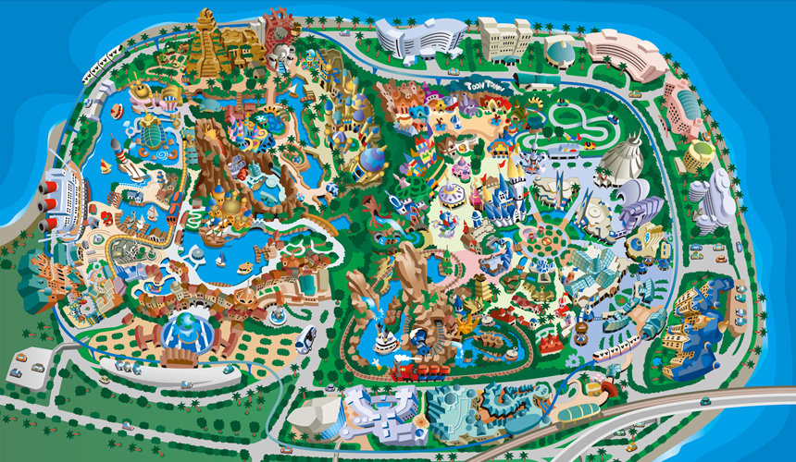
震災時「禁を破る」
バックヤードという従業員だけが利用する通路にゲストを通して、より短距離で安全に「ランド」から「シー」に誘導した。

Slide 39
イッツアスモールワールド
シンドバッドセブンボヤッジ

Slide 40
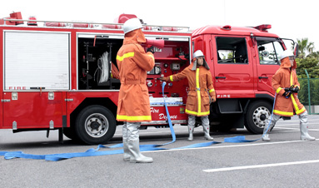
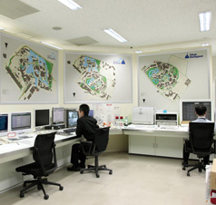
専用消防署
ディズニーランド専用消防署
「TDR」には2台の消防自動車が園内の見えないところに配置され、24時間体制で、園内の緊急時に備えている。

Slide 41
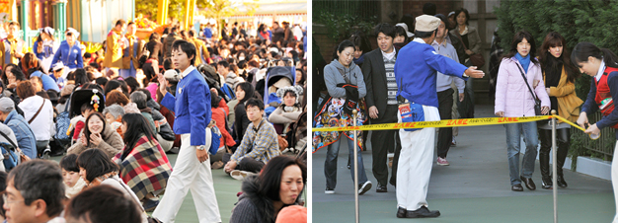
180回の防災訓練
「TDR」では「震度6強」を想定した体制と防災訓練が１年中行なわれているのです。その訓練の回数は、セクションごとのものも含めると年間で実に180回にも及ぶ。
ゲスト参加型防災訓練

Slide 42
今後の課題
顧客満足度ランキング
（出所）日本生産性本部
（注）2020年度、2021年度は、新型コロナウイルス感染拡大で中止。

Slide 43
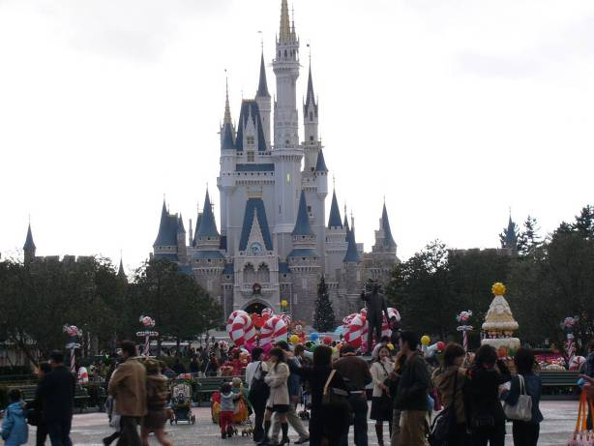
ご清聴ありがとうございました

Slide 44
高品質サービスによる
リピーター増加効果
グッドマンの法則
不満を持つ顧客のうち、クレームを申し立てる人よりも、商品を二度と買わない、という行動に出る人の方が圧倒的に多い。
不満を解決できると再購入する比率が高まる。

Slide 45
どうすれば、働く人のやる気はでるか
人間はもともと働くのが嫌い
給料
規則
人間はもともと働くのが好き
やりがい
誇り
ホワイトカラーが増えるにつれて、やりがいや誇りが持てるような人的資源管理が重要になってきた。

